Slide 1
中輟生
通報及復學
注意事項
2022.9.22.
花蓮縣教育處學管科
陳巧齡#232、蔡怡欣#235

Slide 2
一、身分確認及通報流程
國民小學與國民中學未入學或中途輟學學生通報及復學輔導辦法第3條
教育部應建置主管教育行政機關通報系統（以下簡稱通報系統），供學生就讀學校、轉出學校或新生未就學學校（以下併稱學校）辦理通報及協尋。
1. 未入學學生
2.中途輟學學生
小學一年級或七年級新生
通報學生資源網「未報到」
未經請假、請假未獲准或不明原因未到校上課連續達三日以上。

Slide 3
二、忘記密碼
來電：教育處學管科陳巧齡#232、蔡怡欣#235
提供：
    1.學校代碼
    2.要更新的電子信箱
再次點選「忘記密碼」，
密碼會寄送到新的信箱。

Slide 4
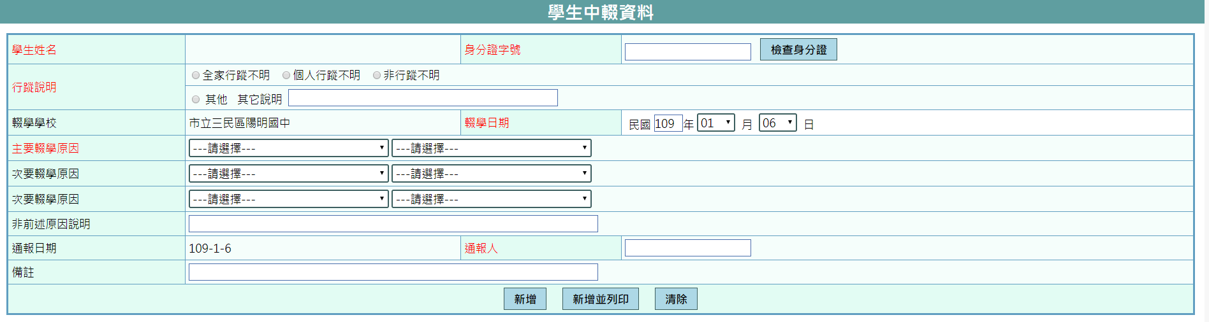
三、行蹤說明
全家行蹤不明 與 個人行蹤不明
警政取得協尋資料，進行協尋。
非行蹤不明
資料不會轉入警政系統。

Slide 5
四、輟學日期及通報日期
中輟
第１天
中輟
第3天
中輟
第4天
滿3天後通報
2.通報日期
1.輟學日期
所以，這一頁的日期有問題喔~

Slide 6
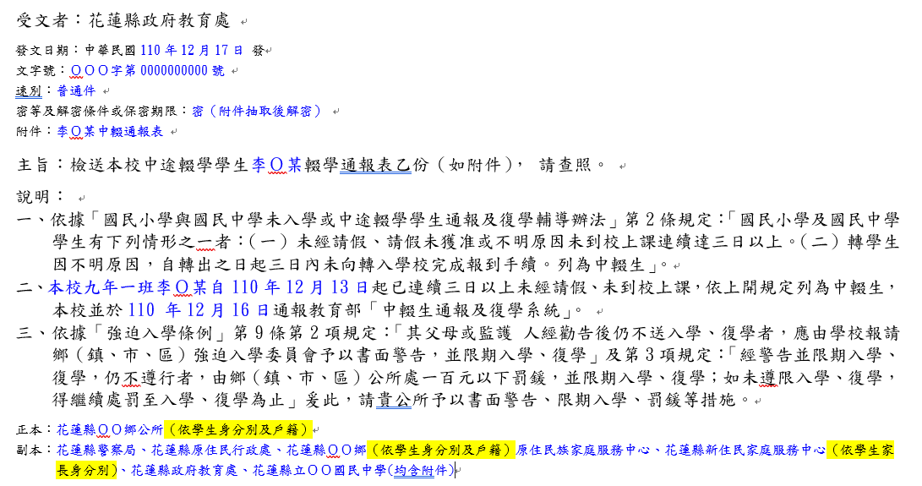
五、公文範例

Slide 7
六、復學
上系統通報復學
密件紙本公文函送相關單位
正本：花蓮縣ＯＯ鄉公所（依學生身分別及戶籍）
副本：花蓮縣警察局、花蓮縣原住民行政處、花蓮縣ＯＯ鄉（依學生身分別及戶籍）原住民族家庭服務中心、花蓮縣新住民家庭服務中心（依學生家長身分別）、花蓮縣政府教育處、花蓮縣立ＯＯ國民中學(均含附件)
到校輔導

Slide 8
感謝大家一起陪伴花蓮的孩子們！

